Slide 1
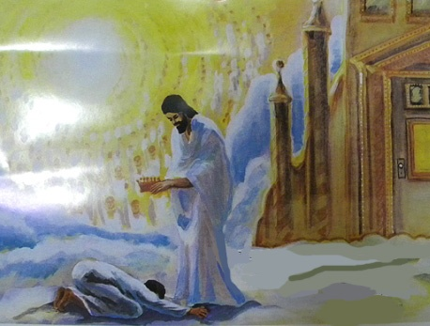
면류관 벗어서
1. 면류관 벗어서 주 앞에 드리세 저 천사 기쁜 노래가 온 땅에 퍼지네 내 혼아 깨어서 주 찬송하여라 온 백성 죄를 속하신 만왕의 왕일세
2. 면류관 벗어서 주 앞에 드리세 그 손과 몸의 상처가 영광 중 빛나네 하늘의 천사도 그 영광 보고서 고난의 신비 알고자 늘 흠모하도다
3. 면류관 벗어서 주 앞에 드리세 온 세상 전쟁 그치고 참 평화 오겠네 주 보좌 앞에서 온 백성 엎드려 그 한량없는 영광을 늘 찬송합니다 아-멘

